Slide 1
게임 스토리 기획서
게임의 주인공은 개미이다. 인간들이 개미를 유해한 존재로 받아들여 멸종 시키려 한다. 개미들이 존재할 수 있는 공간이 적어지면서 인간의 피해를 받지 않는 공간을 서로 차지하려고 싸운다.

Slide 2
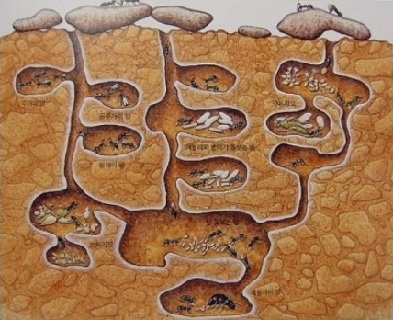
개미굴 형태의 지형 서로 동일한 구간을 가지고 시작
지형에 따라 유닛을 배치해 구간을 지키거나 이동하여 확보
통로를 통해 이동 가능
승리조건 : 게임 종료 시 상대보다 더 많은 공간을 차지 또는 모든 공간을 확보

